Slide 1
学习通APP使用指南 （教师版）

Slide 2
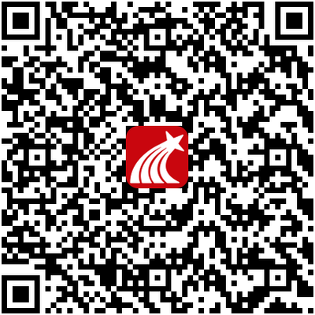
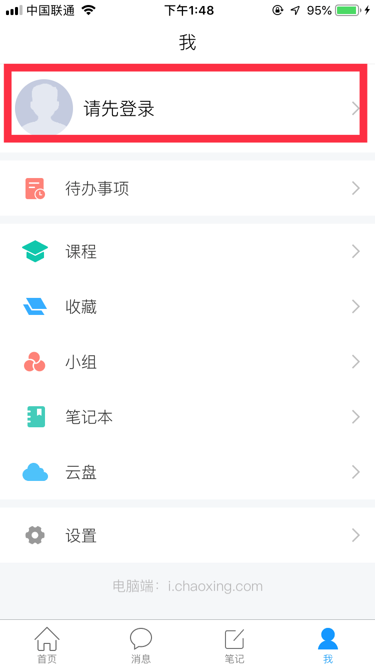
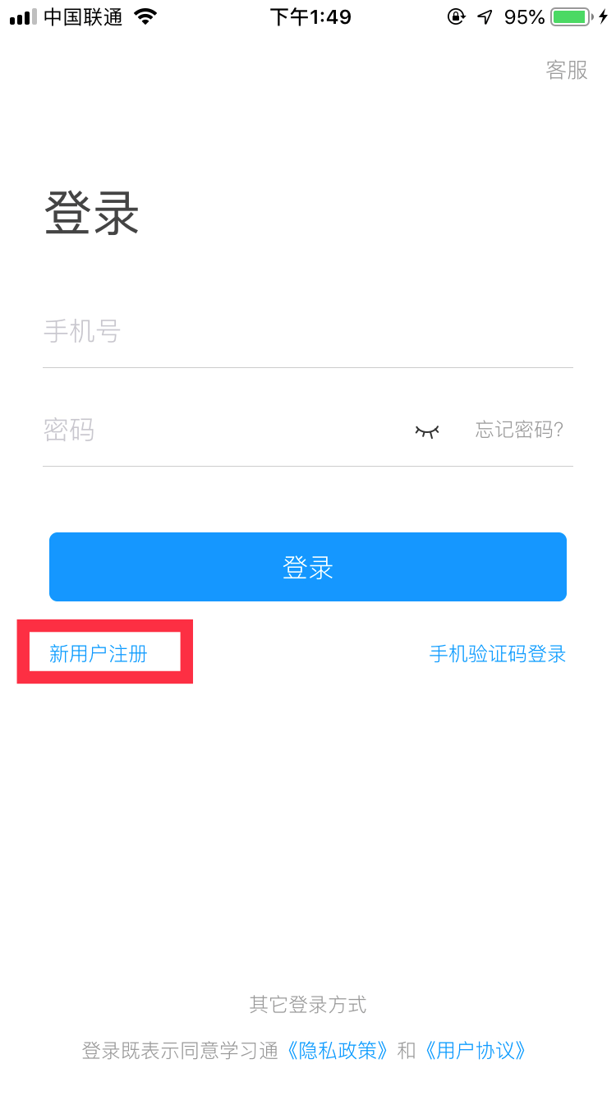
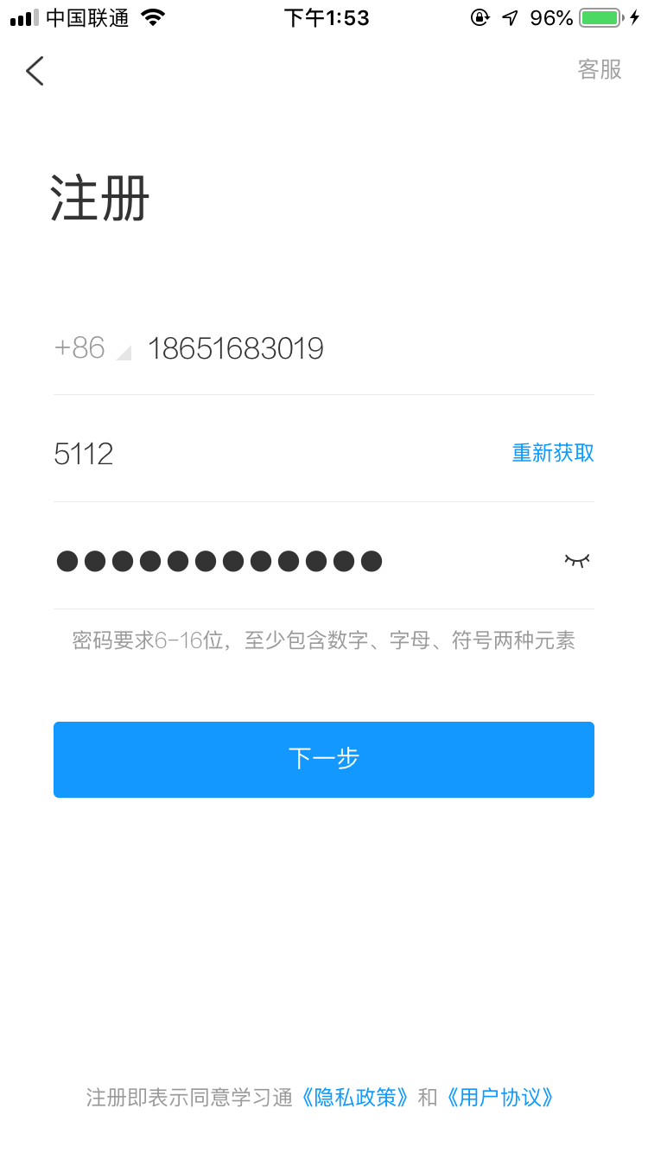
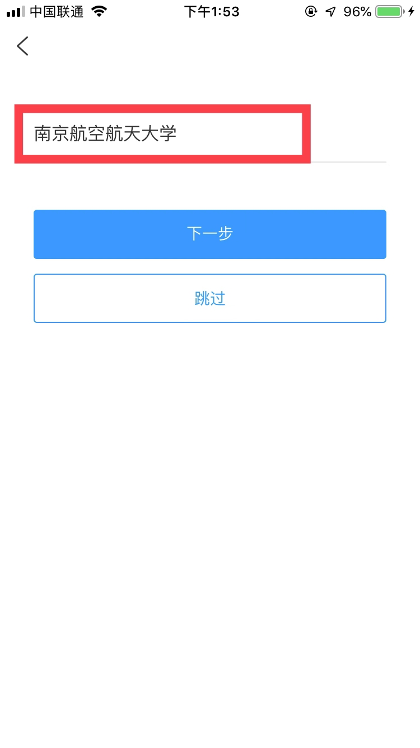
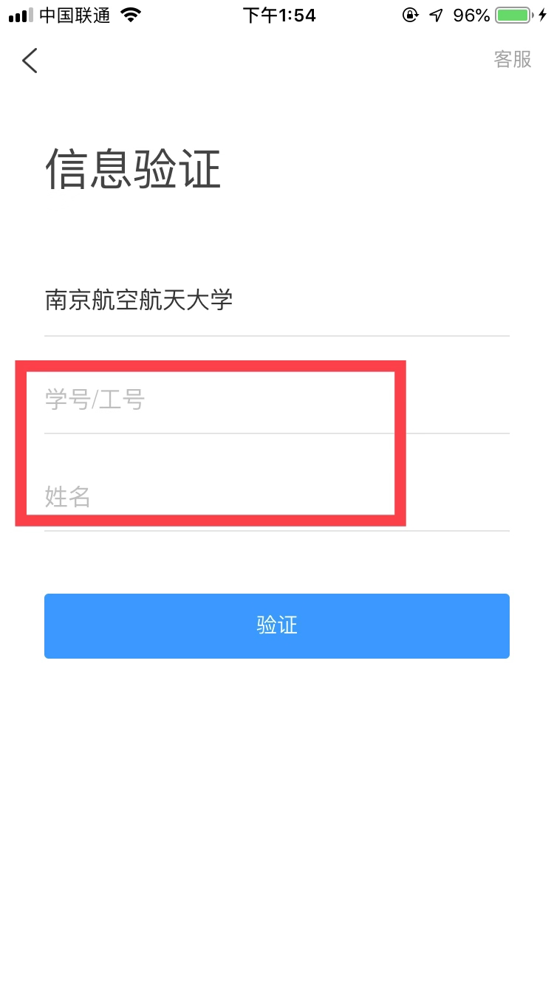
手机上下载并安装学习通APP： 扫描右方二维码或在手机应用市场中搜索“学习通”进行下载。
1
登录
手机端
初次登录者：点击右下方的“我”进入“登录”页面，选择“新用户注册”，输入手机号获取验证码并设置自己的密码，然后填写学校名称、输入自己的工号、姓名进行信息验证（注意：信息验证一定不可跳过，学校名称为“上海工程技术大学”，必须写全称，不能使用简写或具体到学院）。
如果已在电脑端登录并绑定手机号，则可直接使用手机号登录。
上海工程技术大学
上海工程技术大学
该步骤不可跳过
该步骤不可跳过

Slide 3
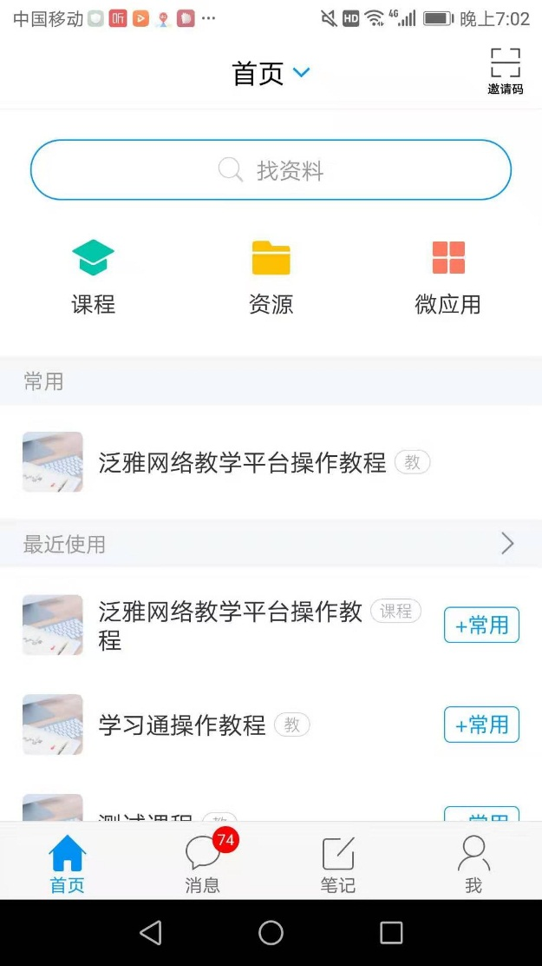
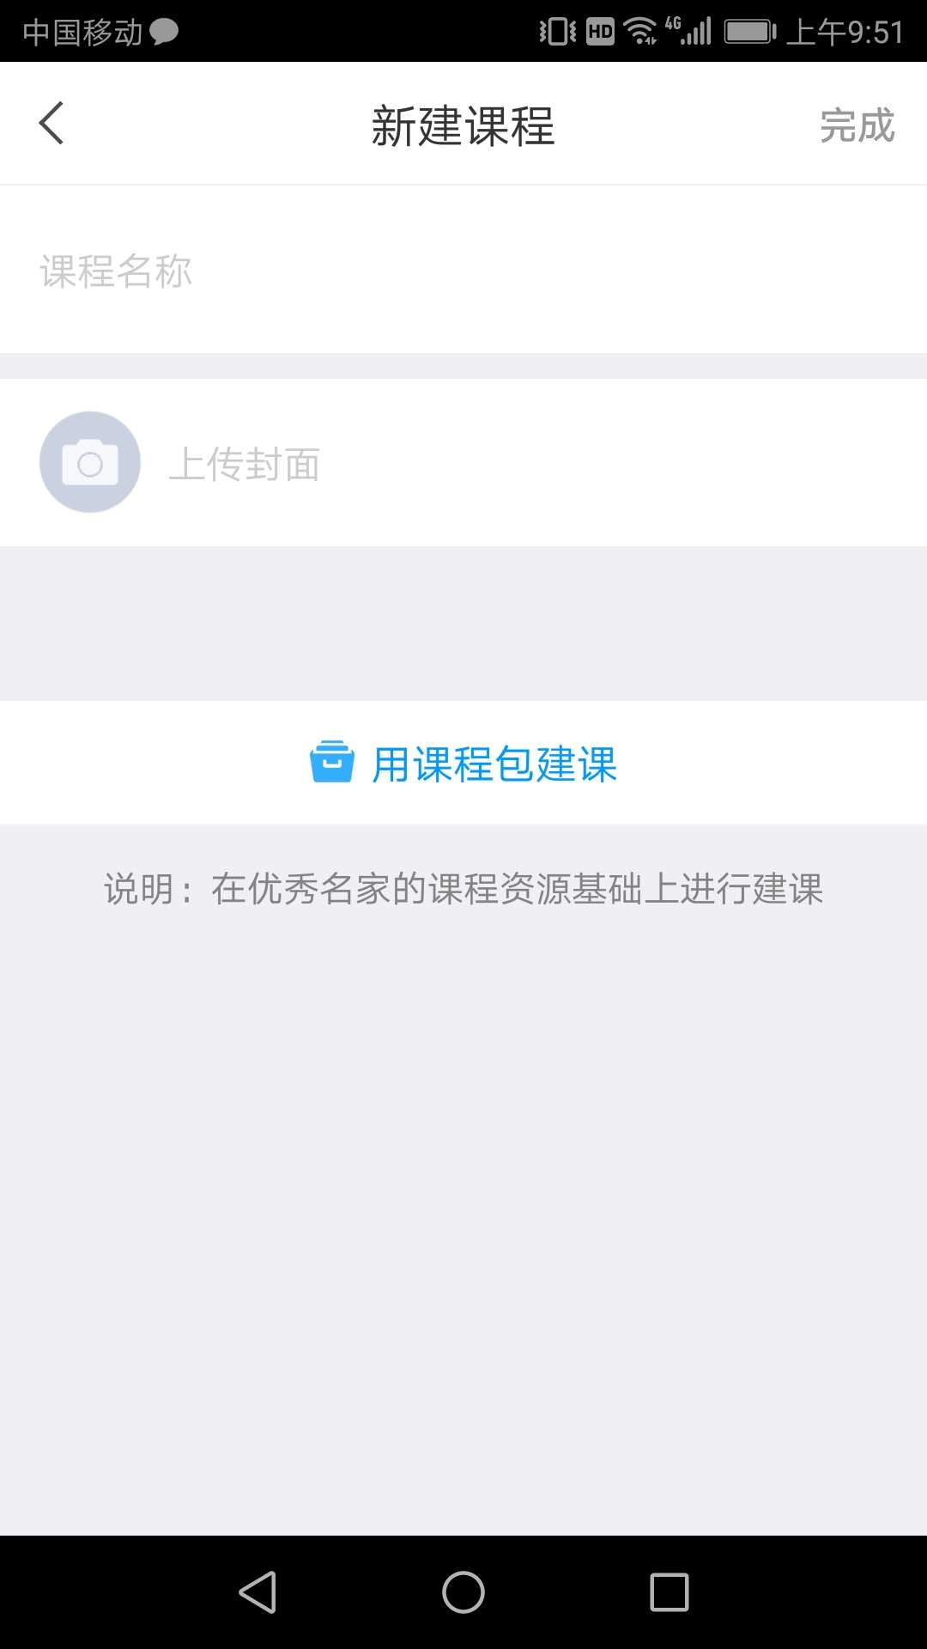
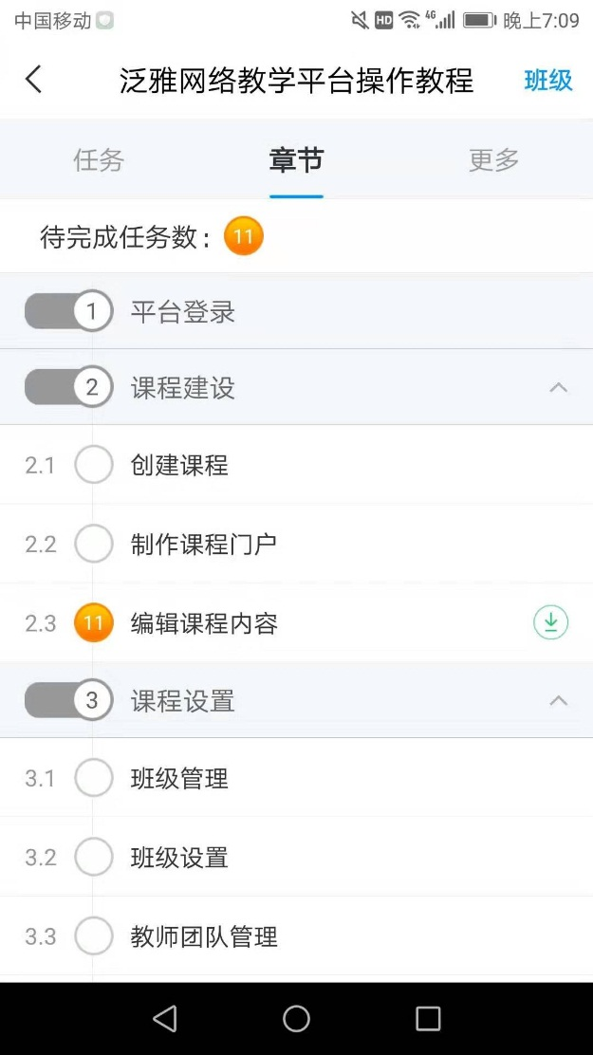
电脑端已建设好的课程，在学习通中“课程”模块会出现老师建设的这门课程（课程名称后显示“教”）。教师也可以直接在学习通中创建和编辑课程内容。
2
创建课程

Slide 4
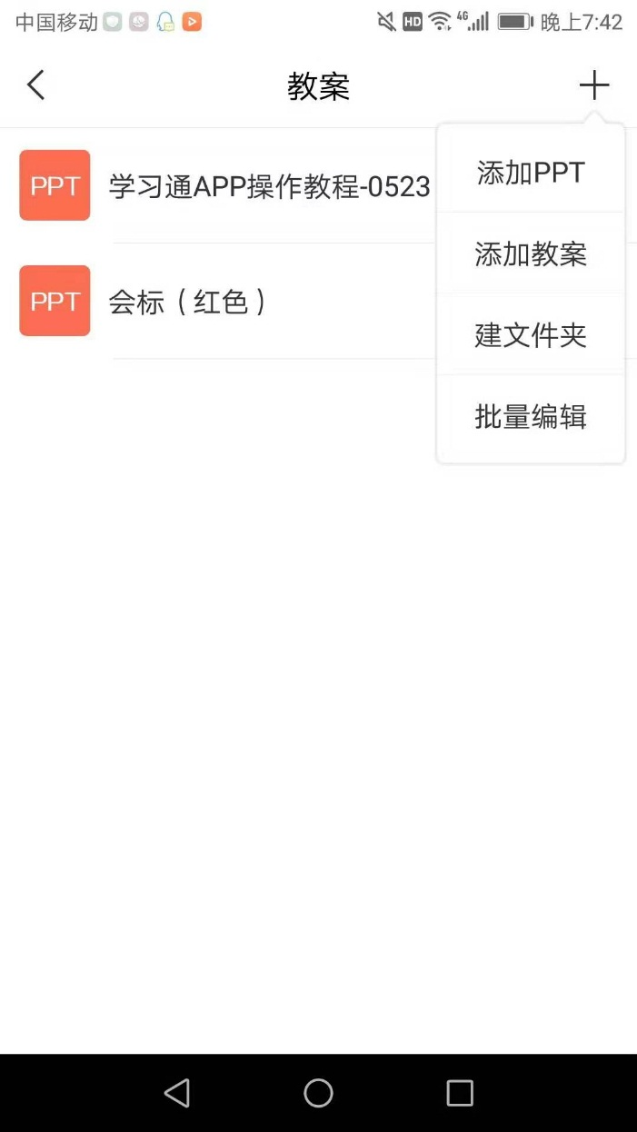
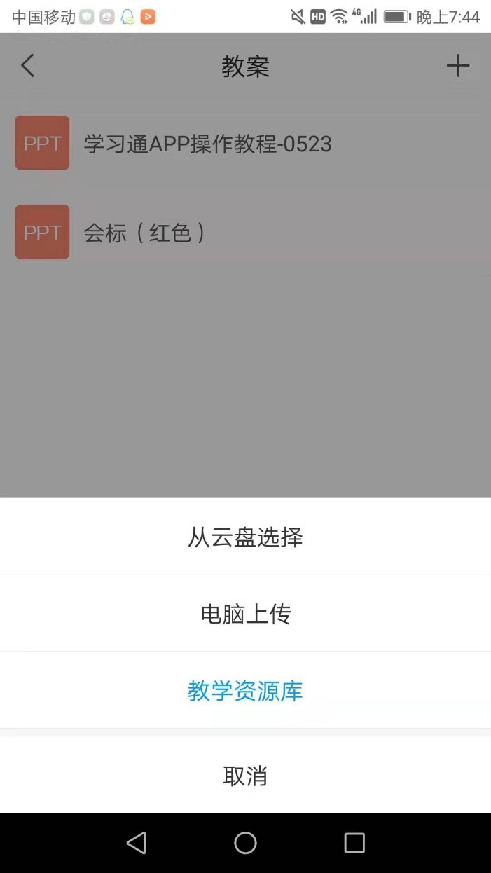
3
上传资料
电脑端的云盘和学习通的云盘互通，在学习通中可直接调取电脑端上传的资源。

Slide 5
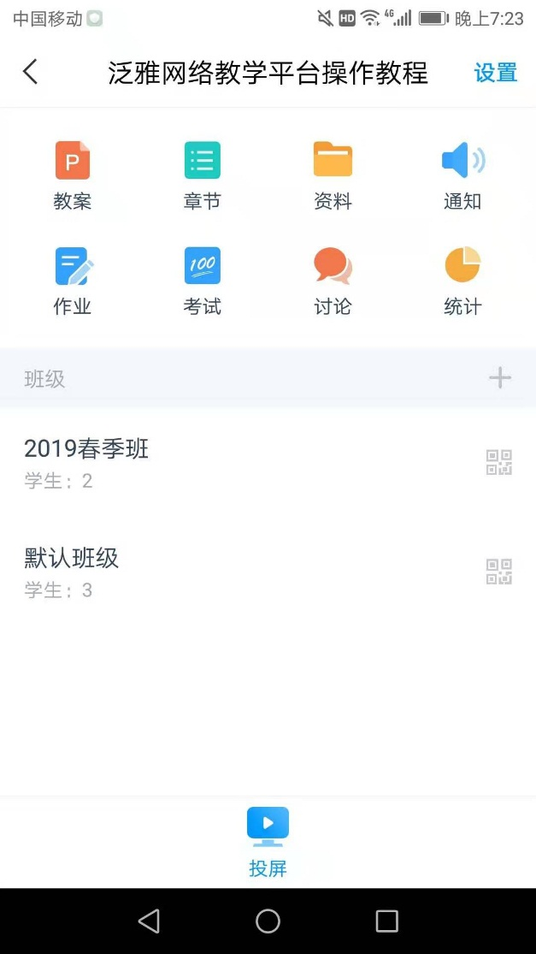
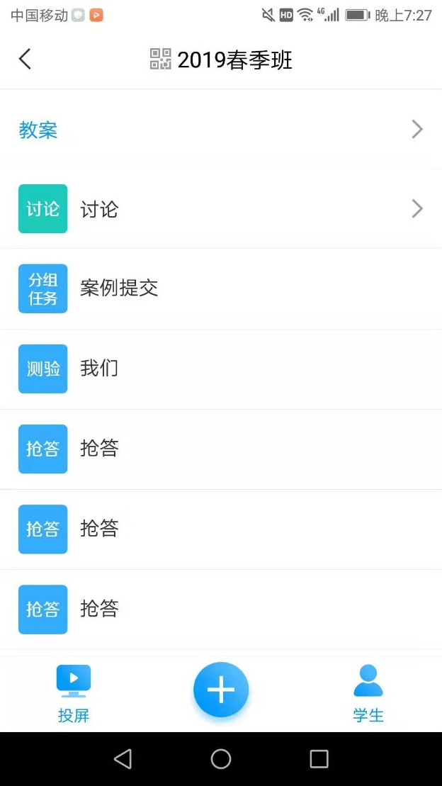
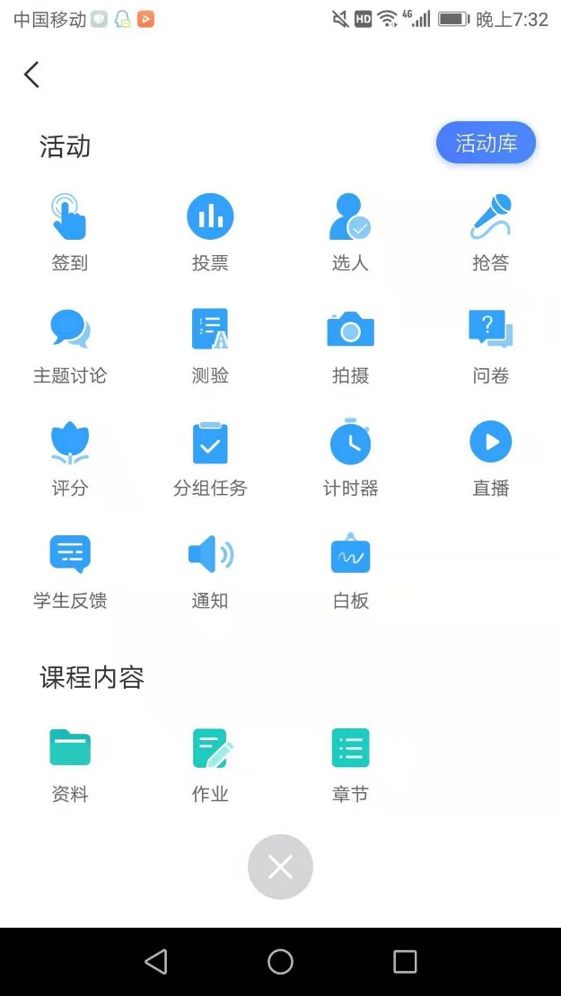
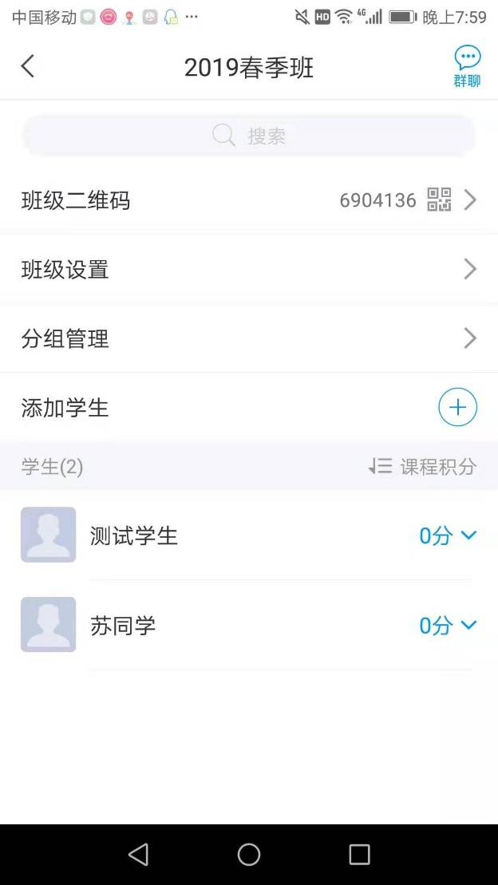
学习通提供丰富的课堂活动控件帮助教师激活课堂氛围。选择需要授课的班级，点击课程页面下方中间的“＋” （全部活动）按钮，可以通过发放活动控件与学生互动。此外，还可以使用学习通的“群聊”功能与学生进行互动。
4
线上教学方式一：课堂互动

Slide 6
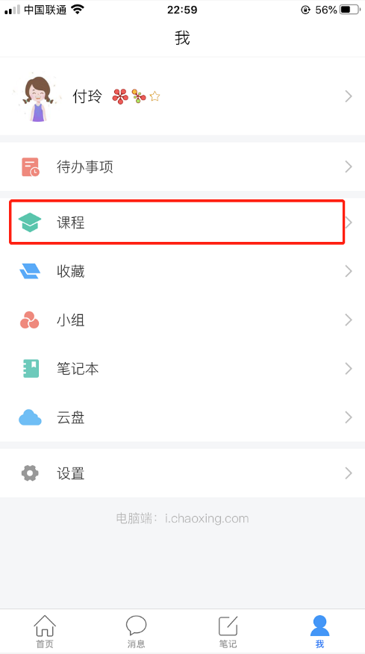
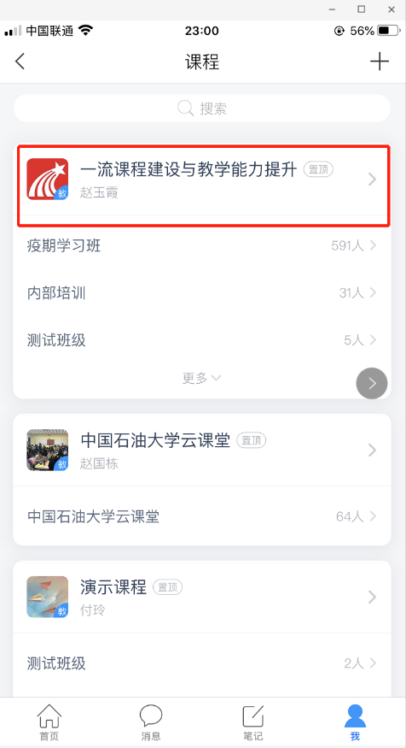
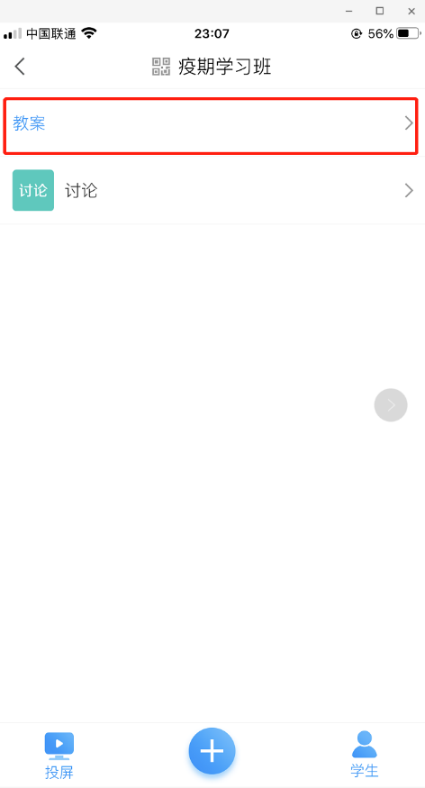
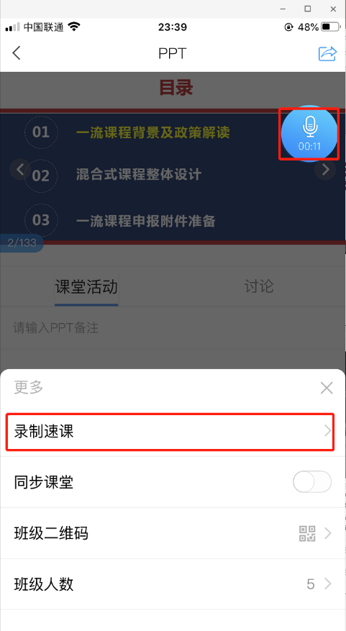
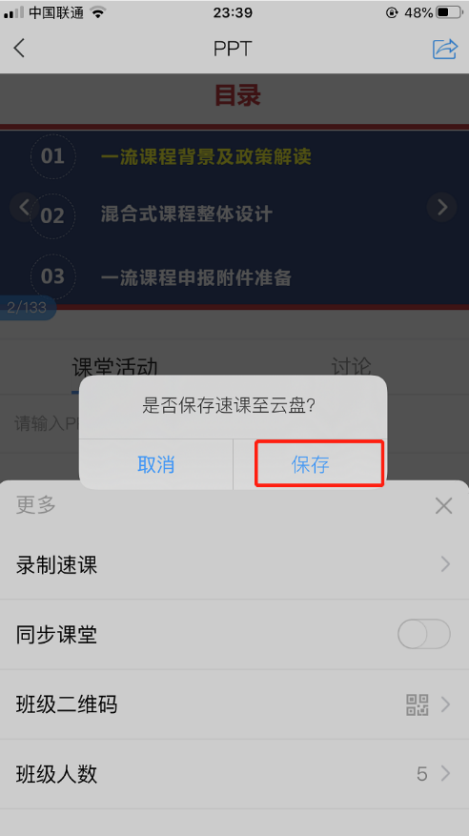
适用于希望快速自主建设教学视频的课程。 教师可选择“ppt+录音”，将所需讲的内容录制为速课（微视频），速课录制完成，相当于做好了教学视频。 教师课程页面打开“教案”，选择需要讲解的PPT，在右下角“更多”中找到“录制速课”点开即可开始录制，录制结束后可选择保存至云盘，然后上传到课程章节中供学生在线学习。
4
线上教学方式二：速课（微视频）录制

Slide 7
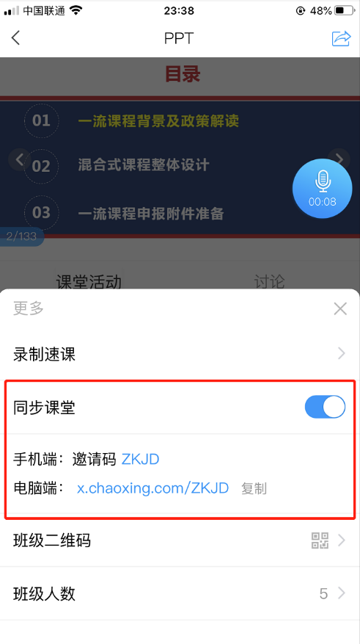
教师课程页面打开“教案”，选择需要讲解的PPT，在右下角“更多”中找到“同步课堂”，点开后可显示学生手机端和电脑端的观看方式。 ​学生在学习通输入邀请码，或在电脑端打开网址，即可听到教师的授课，学生手机或电脑上会同步看到ppt。
4
线上教学方式三：同步课堂

Slide 8
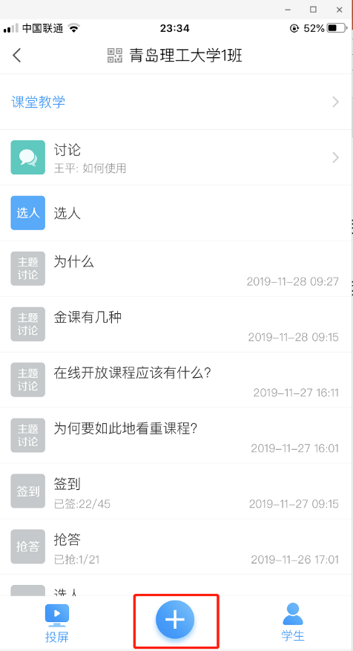
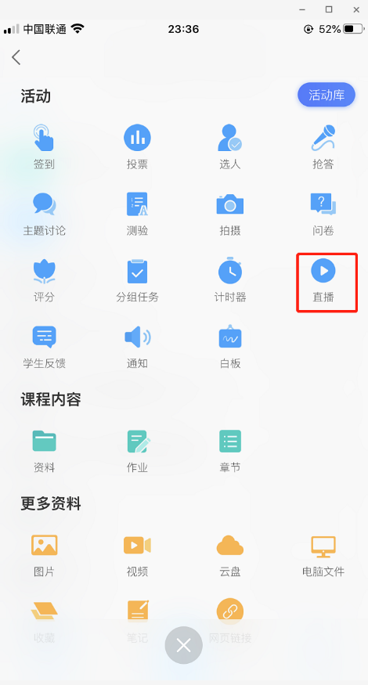
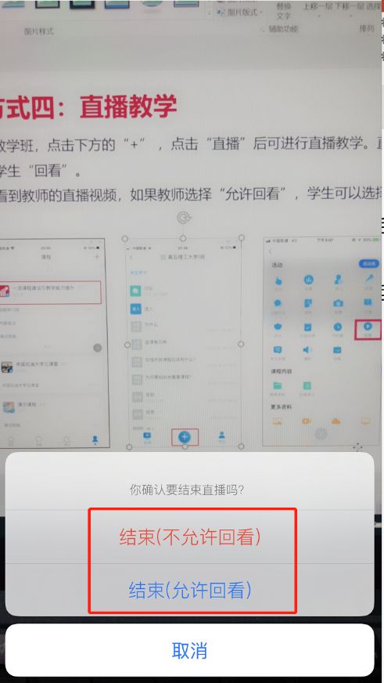
教师课程页面选择课程的教学班，点击下方的“+” ，点击“直播”后可进行直播教学。直播教学结束后，教师可自主选择是否允许学生“回看”，若教师希望直播记录成绩，需在成绩权重中设置直播观看分钟数及所占权重，目前仅在课程章节中添加的直播会记录观看成绩。 ​学生在学习通中可以直接看到教师的直播视频，如果教师选择“允许回看”，学生可以选择方便的时间观看。
4
线上教学方式四：直播教学

Slide 9
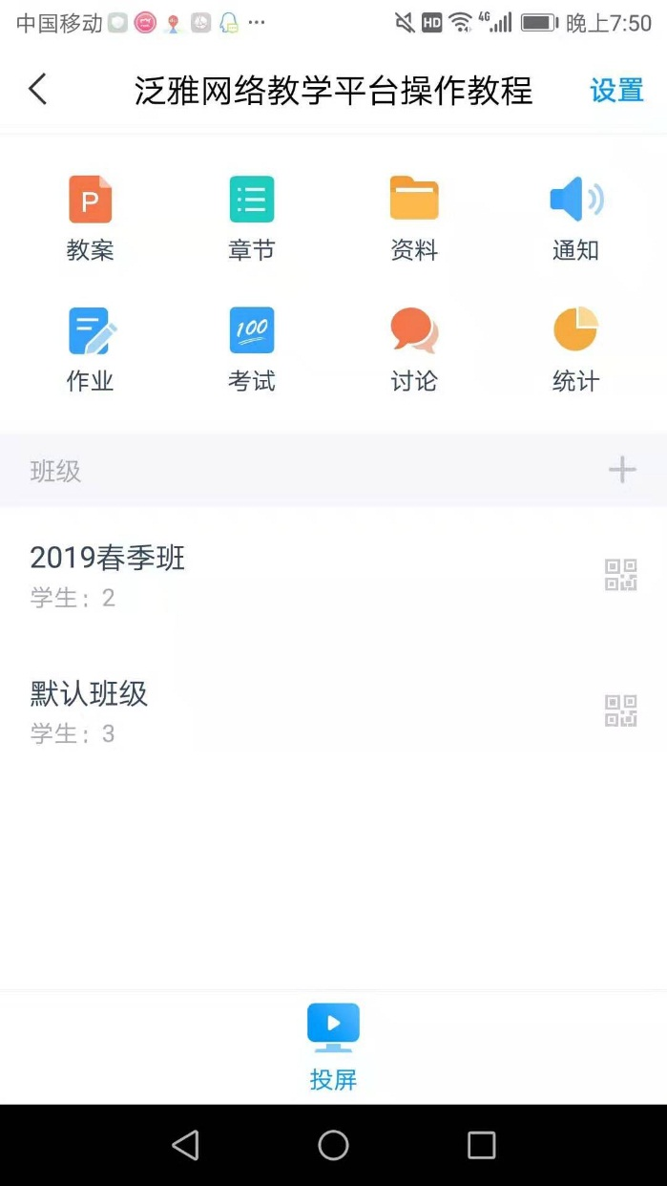
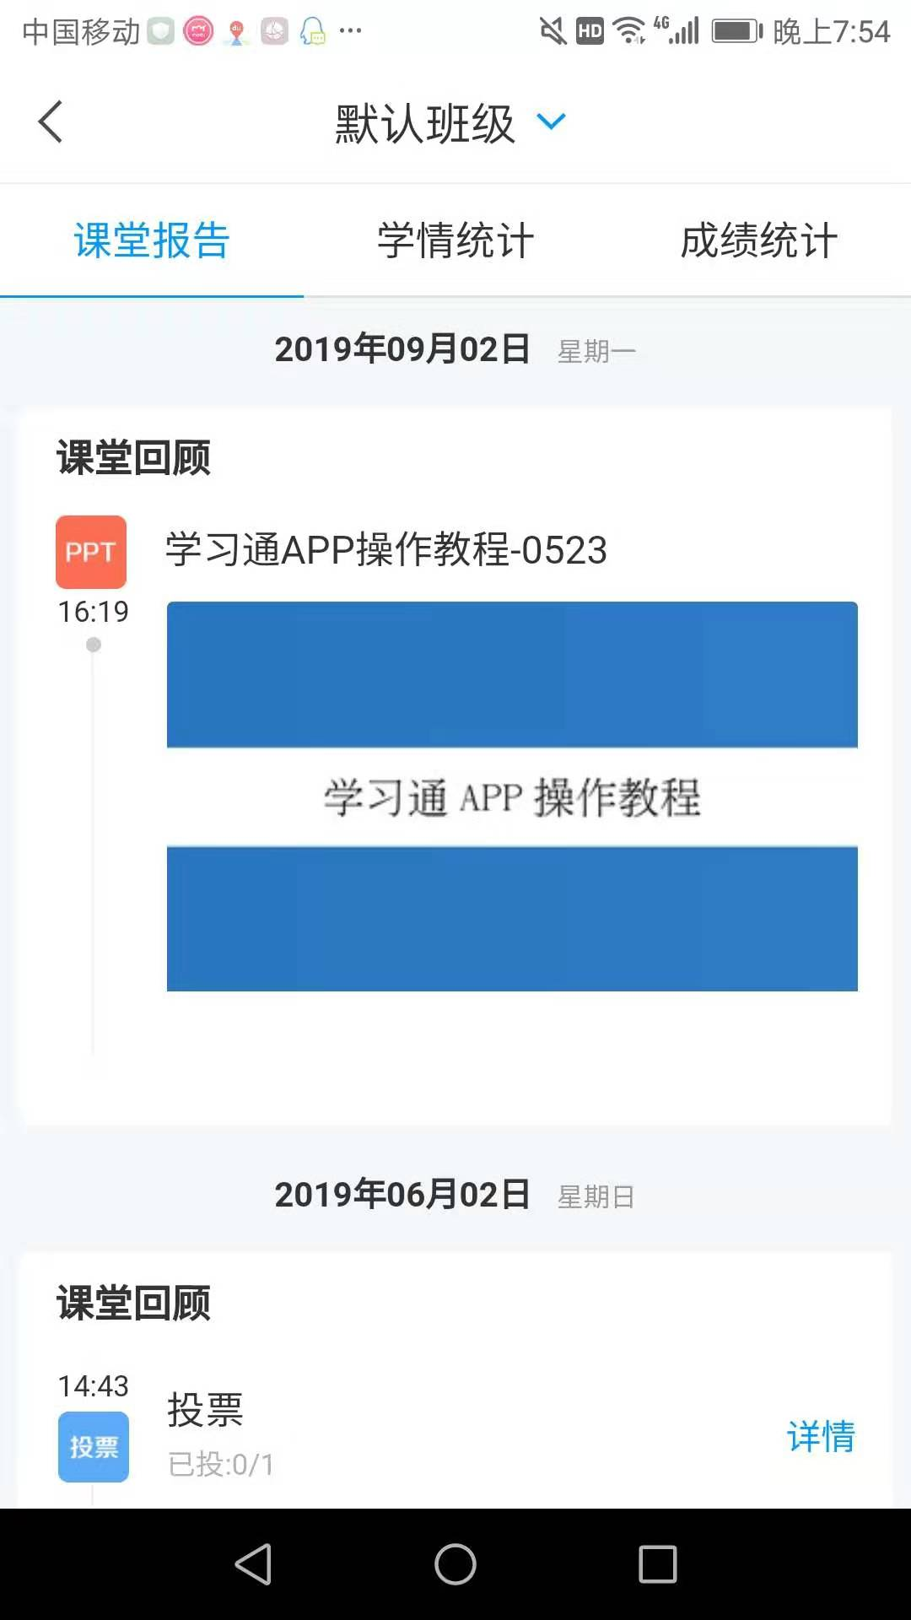
5
数据统计
学习通提供教学运行的数据统计功能，包括课堂报告、学情统计、成绩统计。

Slide 10
Thanks!

